Slide 1
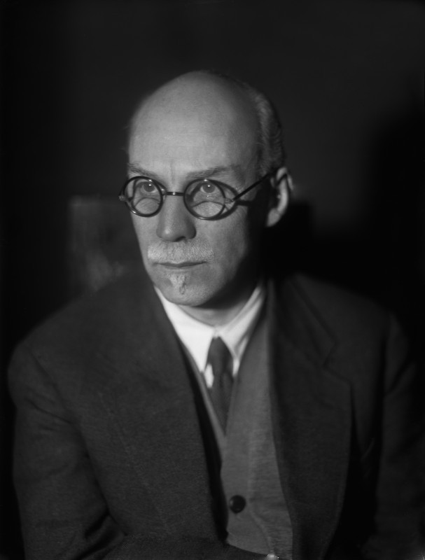
Іван Іванович Шмальгаузен
11 квітня1884— 7 жовтня 1963

Slide 2
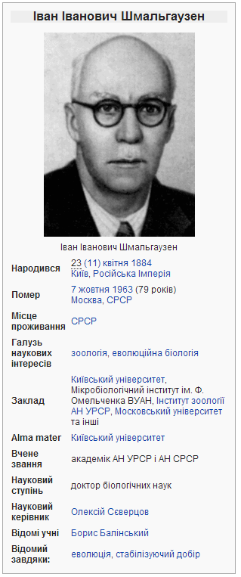
Зоолог-морфолог, дійсний член АН УРСР (з 1922) і АН СРСР (з 1935) родом з Києва, син Івана Федоровича Шмальгаузена. По закінченні Київського університету працював у ньому (до 1912 і 1930–1941), 1938–1948 у Московському, 1912–1918 у Воронізькому університетах. 20 жовтня 1924 спільне зібрання ВУАН затвердило академіка Шмальгаузена на посаду директора Мікробіологічного інституту ім. Ф. Омельченка.
1930–1941 директор Інституту Зоології та Біології АН УРСР, 1936–1948 — директор Інституту еволюційної морфології AH CCCP, згодом працював у Зоологічному інституті AH CCCP (ЗІН). Інститут зоології НАНУ нині носить його ім'я

Slide 3
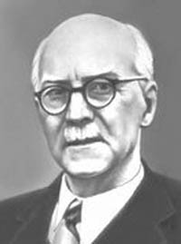
Шмальгаузен И. И. Основы сравнительной анатомии позвоночных. Гос. изд. [1923]. VIII + 425 с (Книга выдержала 4 издания, последнее — в 1947 г.)
Шмальгаузен И. И. Организм как целое в индивидуальном и историческом развитии. М.-Л. Изд-во академии наук СССР, 1938. 144 с.
Шмальгаузен И. И. Пути и закономерности эволюционного процесса. М.-Л. Из-во АН СССР. Напеч. в Москве 1939. 232 с.
Шмальгаузен И. И. Факторы эволюции (теория стабилизирующего отбора). М.-Л., Изд-во АН СССР, 16-я тип. треста Полиграфкнига в Москве, 1946. 396 с.
Schmalhausen I. I. Factors of Evolution: The Theory of Stabilizing Selection, Blakiston, Philadelphia (1949)
Шмальгаузен И. И. Кибернетические вопросы биологии / Под общ. ред. и с предисл. Р. Л. Берг и А. А. Ляпунова. Новосибирск, Наука, сиб. отделение. 1968. 224 с.
Шмальгаузен И. И. Вопросы дарвинизма: Неопубл. работы / ред.-сост. И. М. Медведева; Отв. ред. А. В. Иванов, Э. И. Воробьева; М. Наука, 1990 158 с.

Slide 4
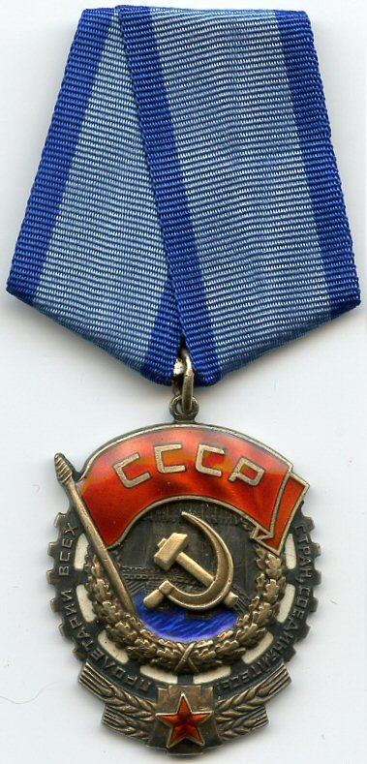
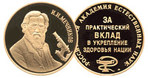

Нагороди
Орден Трудового Красного Знамени
Дарвиновская медаль Германской академии естествоиспытателей «Леопольдина» (1958)
Золотая медаль имени И. И. Мечникова (1963)
Підготував Венцеславський Данило

